Slide 1
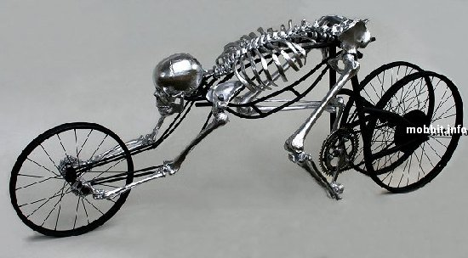
Опорно-рухова система

Slide 2
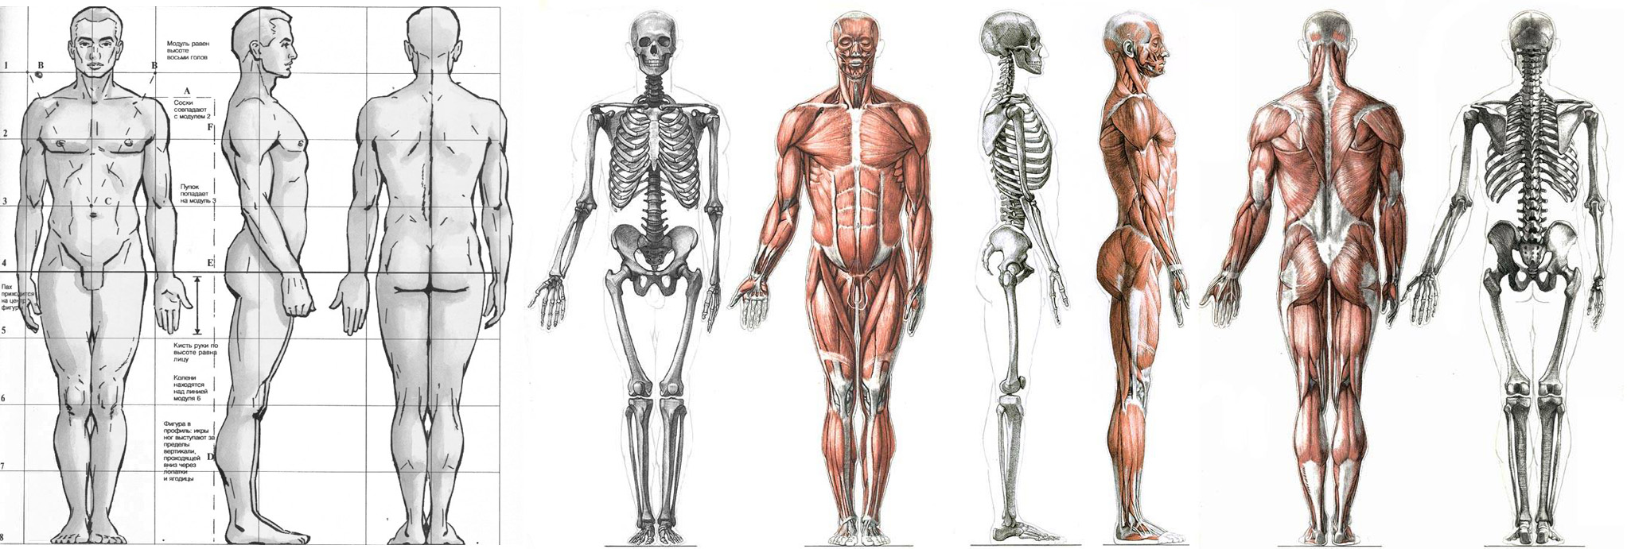
Опорно-рухова система
Забезпечує опору і захист органів,
форму і пересування тіла
Складається зі скелета і скелетних м’язів

Slide 3
Хімічна будова кісток

Slide 4
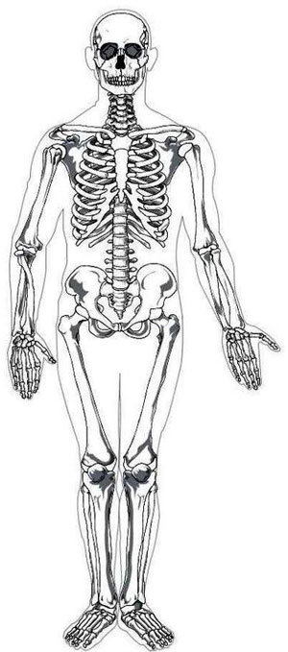

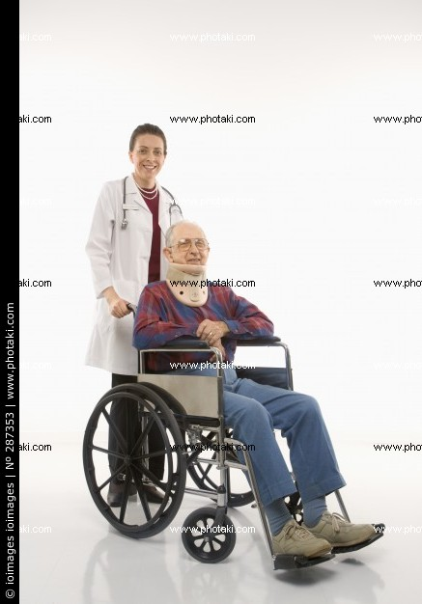
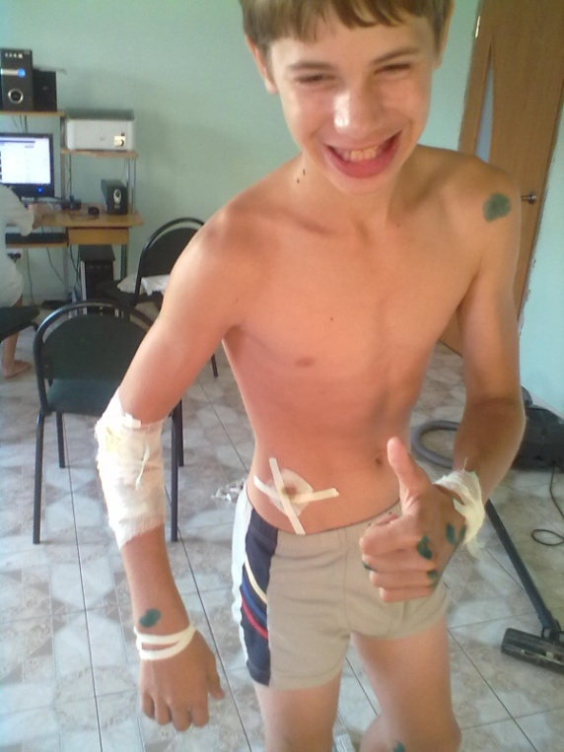
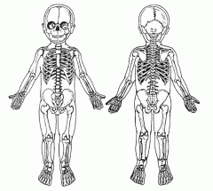
Хімічна будова кісток
Кістки літніх людей містять більше
мінеральних речовин
Кістки дітей містять
більше білків
Мінеральні речовини надають кісткам міцності,
білки - пружності

Slide 5
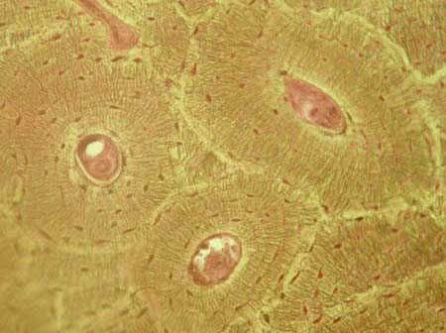
Мікроскопічна будова кісток
Остеоцит →
(кісткова клітина)
Остеон (колова структура)
Канал
остеона

Slide 6
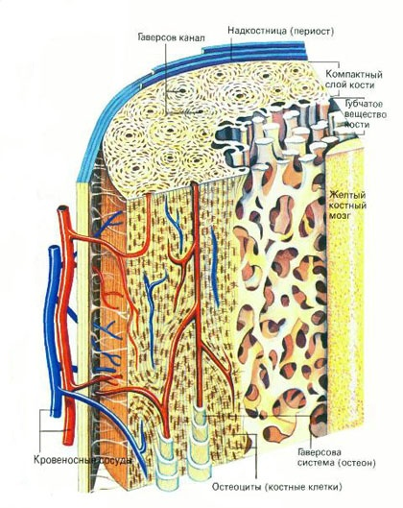
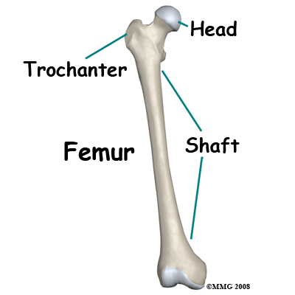
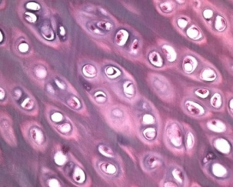
Анатомічна будова кісток
Компактна (щільна)
↙кісткова тканина
↙Хрящ
Окістя↘
Головка
Тут червоний ↗
кістковий мозок
↙Тут червоний
кістковий мозок
Тут у дітей червоний
кістковий мозок, а в → дорослих – жовтий
Тіло
Тут червоний кістковий
↓ мозок
Хондроцити
↖Губчаста
кісткова тканина
Головка
Хрящ→
Трубчасті кістки (кістки кінцівок)

Slide 7
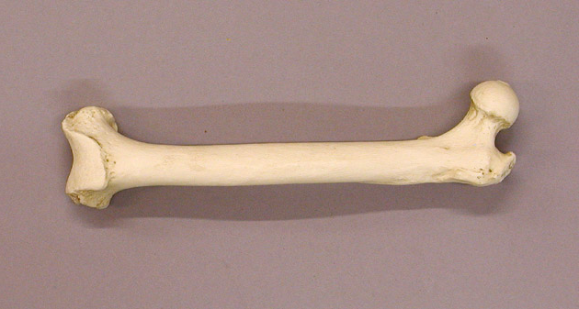
Анатомічна будова кісток
Нерівності у місцях прикріплення м’язів більші у тренованих людей

Slide 8
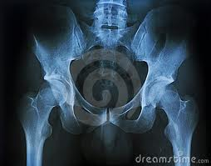
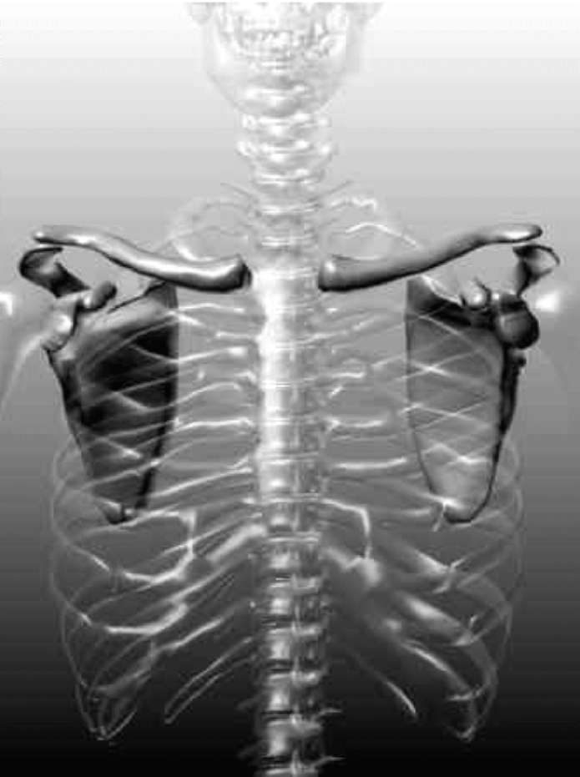
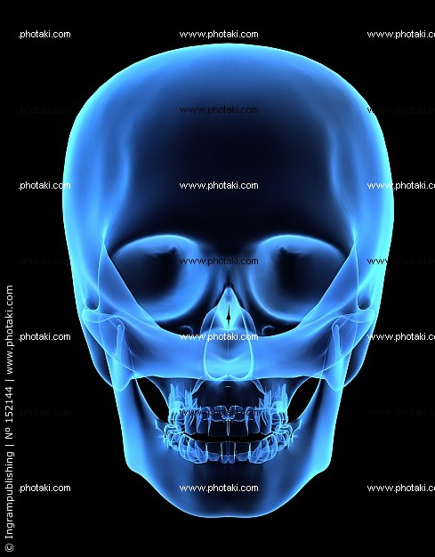
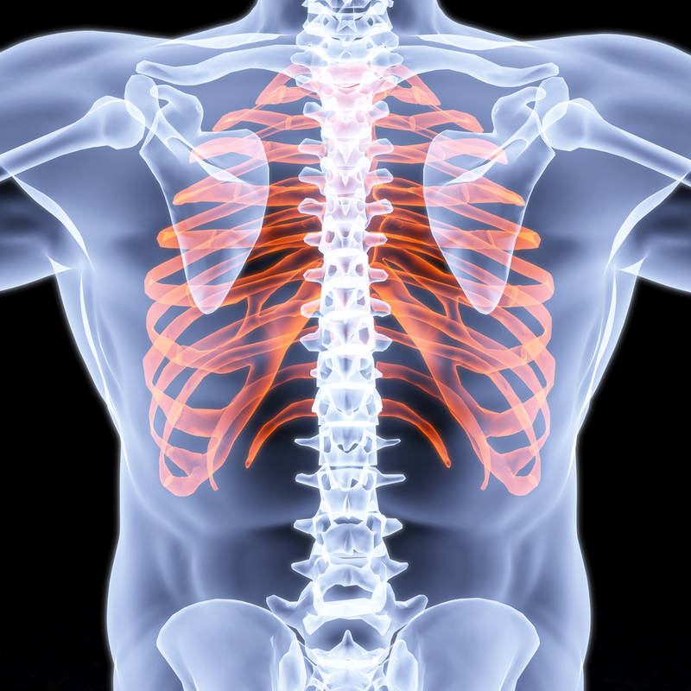
Анатомічна будова кісток
Плоскі кістки під окістям мають губчасту речовину,
вкриту тонким шаром щільної
Грудина, лопатки, таз, ребра, череп

Slide 9
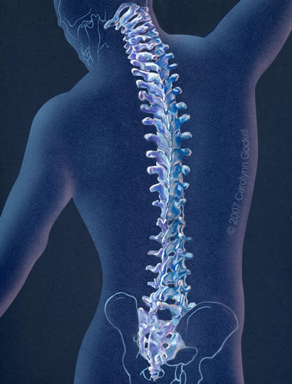
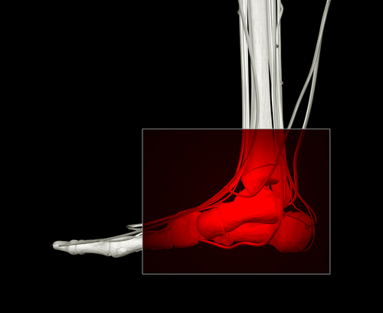
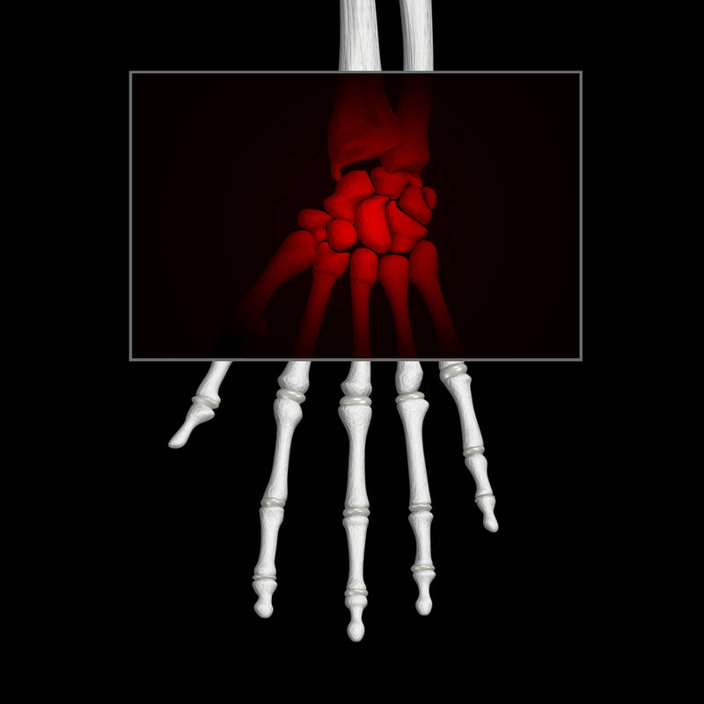
Анатомічна будова кісток
Короткі губчасті кістки під окістям мають губчасту речовину,
вкриту тонким шаром щільної
Передплесно, хребці, зап’ясток

Slide 10
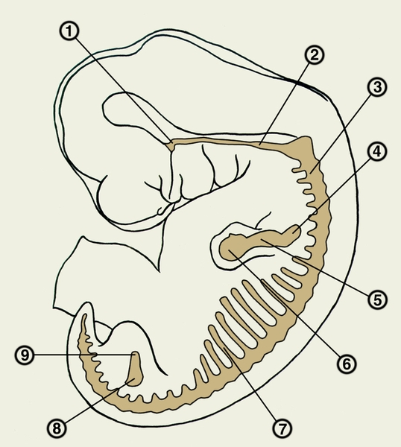
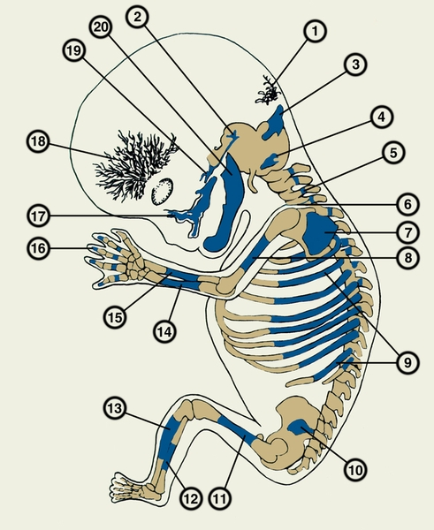
Вікові особливості та ріст кісток
Хрящовий скелет ембріона (4-5 тижнів)
Формування кісток (3-й місяць)

Slide 11
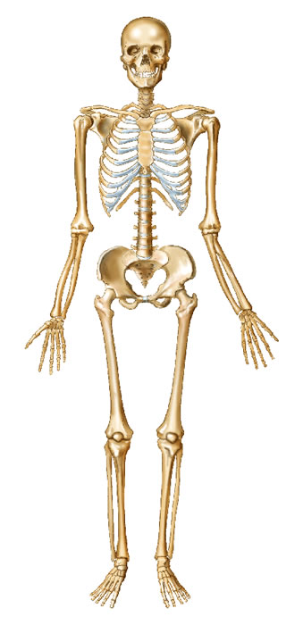
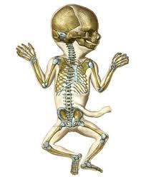
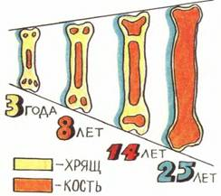
Вікові особливості та ріст кісток
Ріст кісток закінчується
в 25 років.
Костеніння скелета
триває все життя.
Кістка росте в довжину за рахунок хряща,
в товщину – за рахунок окістя (також гоїться при переломі)

Slide 12
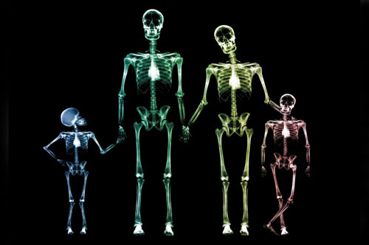
Вікові особливості та ріст кісток

Slide 13
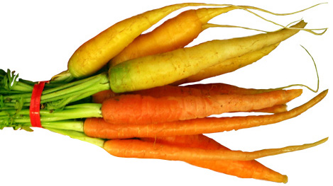
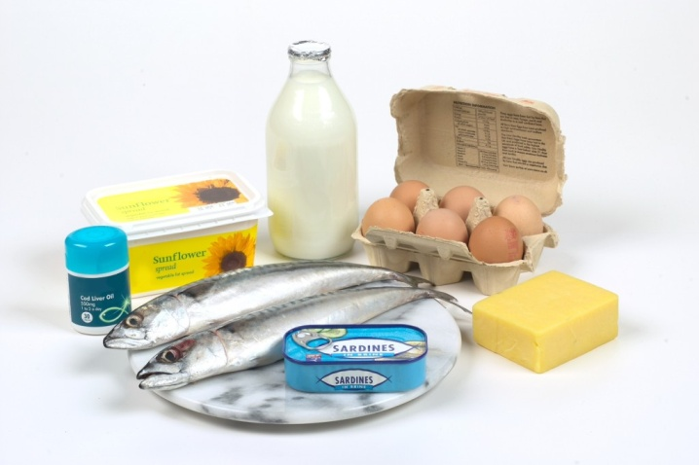
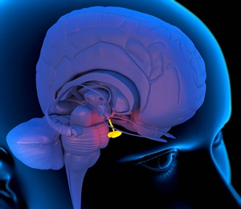
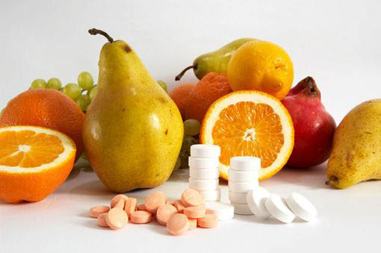

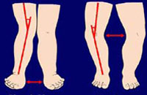
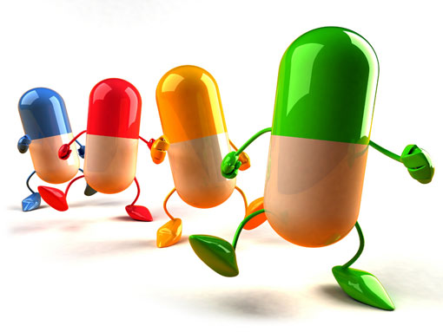
Вікові особливості та ріст кісток
Са і Р
D
А
вітаміни
Ріст кісток регулюється гормоном росту,
залежить від обміну Са і Р, вітамінів D (недостача – рахіт) і А

Slide 14
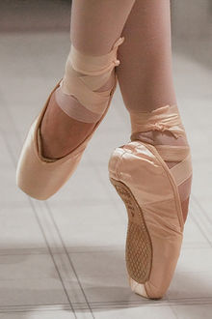
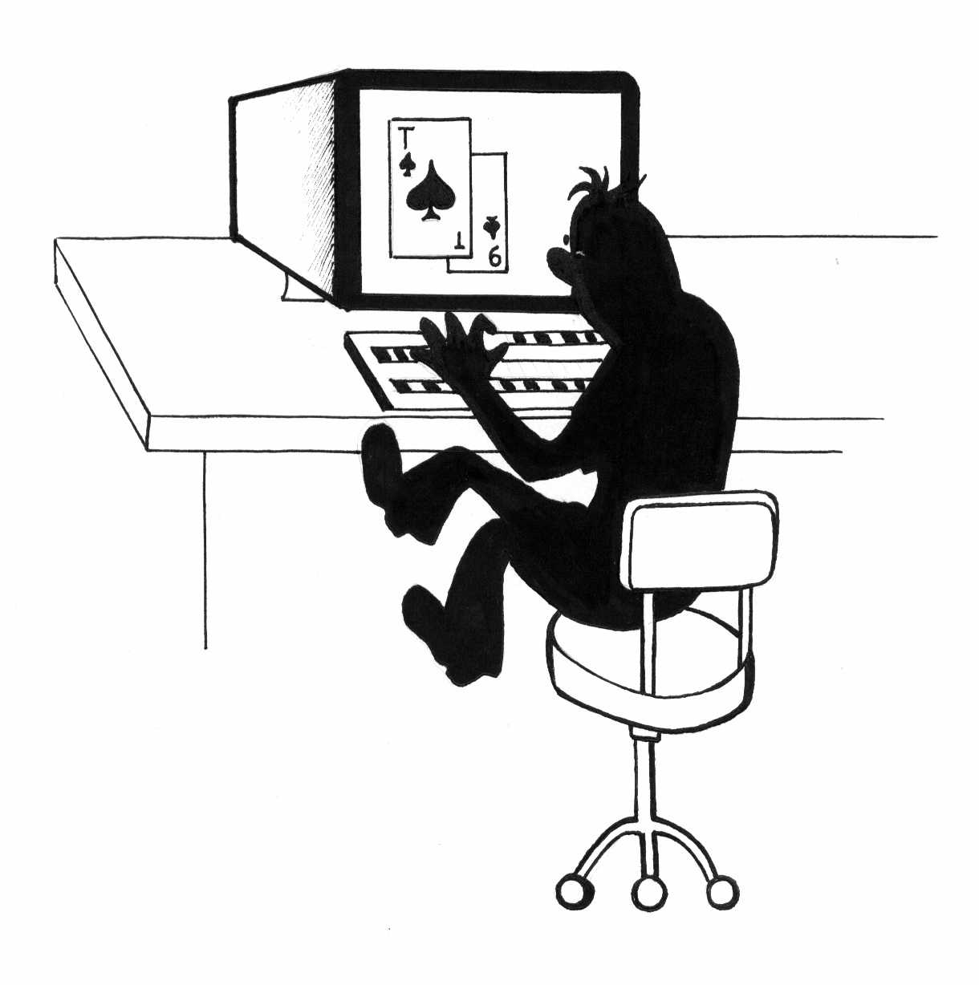
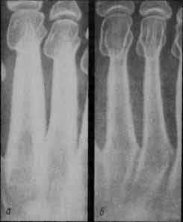
Вікові особливості та ріст кісток
Ріст кісток стимулюється фізичними навантаженнями Кістки плесна балерини і офісного працівника

Slide 15
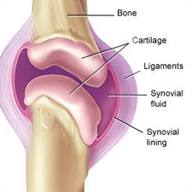


З’єднання кісток
Кістка
Суглобові поверхні кісток,
вкриті суглобовими гіаліновими хрящами
(зменшують тертя і пружинять)
Суглобова западина
Зв’язки (міцна еластична
сполучна тканина)
Суглобова головка
Порожнина суглоба,
що містить рідину
Капсула суглоба (сумка суглоба)
тримає суглобові кісти і виробляє рідину
У людини 230 суглобів, за іншими підрахунками - 360
Суглоб – рухоме з’єднання кісток

Slide 16
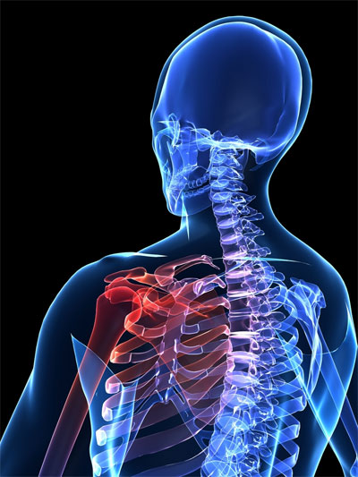
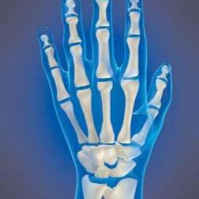
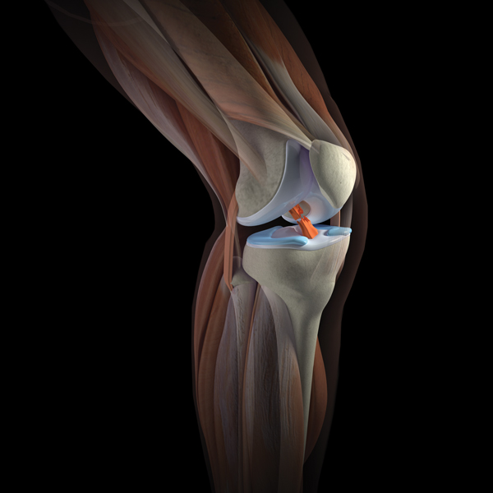
З’єднання кісток
Приклади суглобів

Slide 17
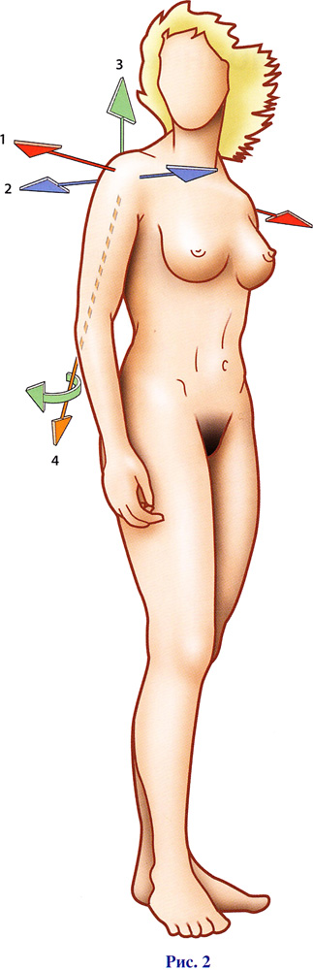
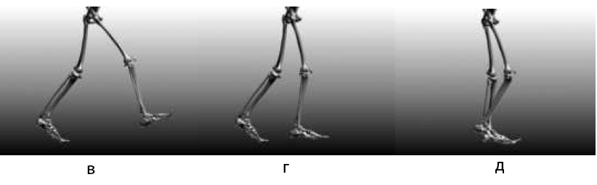
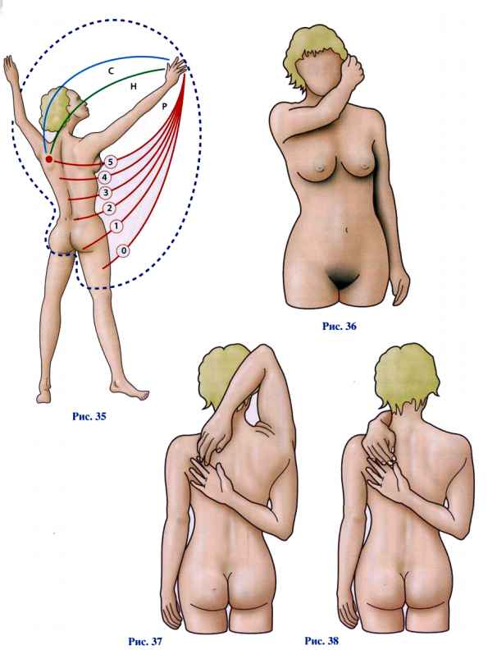
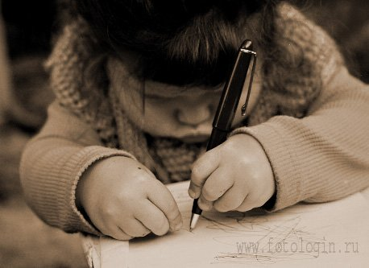
З’єднання кісток
Суглоби мають різну рухливість залежно від їх призначення

Slide 18
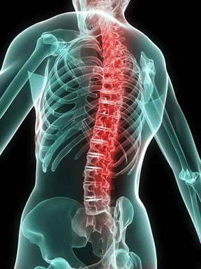
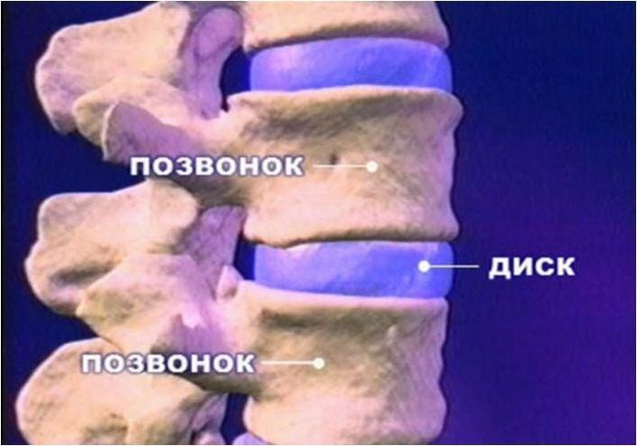
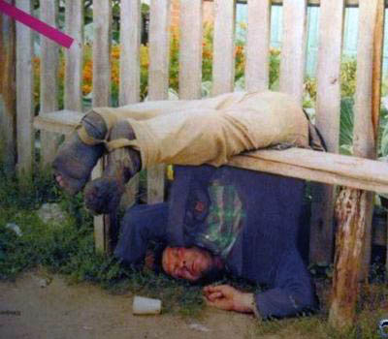
З’єднання кісток
Напіврухоме з’єднання кісток – за допомогою хряща

Slide 19
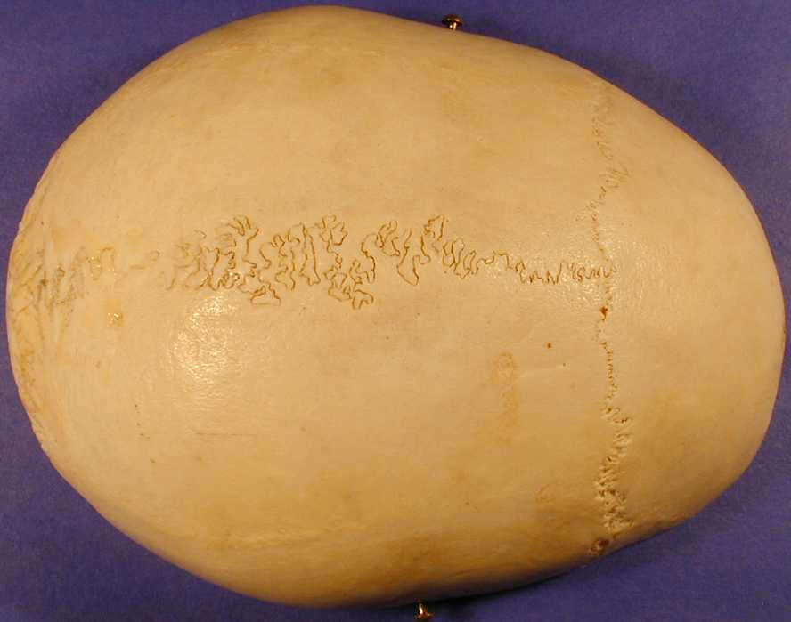
З’єднання кісток
Нерухоме з’єднання кісток – за допомогою сполучної тканини чи хряща (шов)

Slide 20
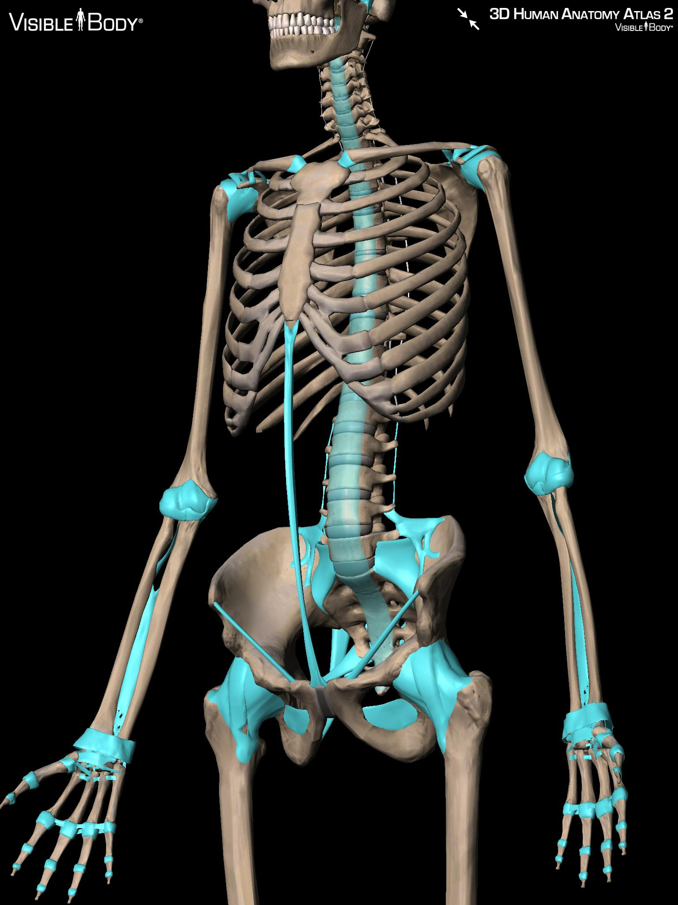
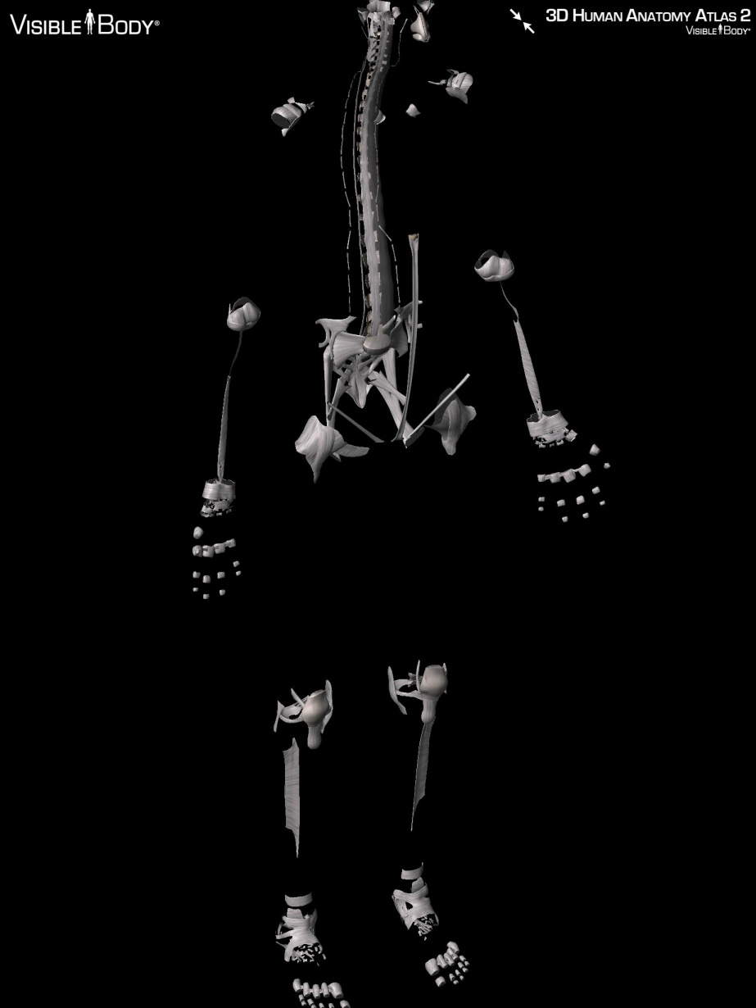
З’єднання кісток
Зв’язки – товсті пучки
щільної еластичної волокнистої сполучної тканини Зв’язки без скелета

